Slide 1

7
Notes:
Tác giả biên soạn: :Lê Thị Chinh: Zalo: 0982276629. Fb:https://www.facebook.com/ti.gon.566. Nhóm chia sẻ tài liệu:https://www.facebook.com/groups/1448467355535530. Mong nhận được sự phản hồi,góp ý từ quý thầy cô để bộ giáo án được hoàn thiện. Trân trọng!

Slide 2

TRONG CHƯƠNG TRÌNH NÀY, EM SẼ TÌM HIỂU VỀ:
Vị trí địa lí, phạm vi châu Mĩ
Đặc điểm tự nhiên, dân cư, xã hội Bắc Mĩ
Đặc điểm tự nhiên,dân cư,xã hội Trung và Nam Mĩ
Khai thác, sử dụng và bảo vệ rừng A-ma-dôn
Notes:
Tác giả biên soạn: :Lê Thị Chinh: Zalo: 0982276629. Fb:https://www.facebook.com/ti.gon.566. Nhóm chia sẻ tài liệu:https://www.facebook.com/groups/1448467355535530. Mong nhận được sự phản hồi,góp ý từ quý thầy cô để bộ giáo án được hoàn thiện. Trân trọng!

Slide 3
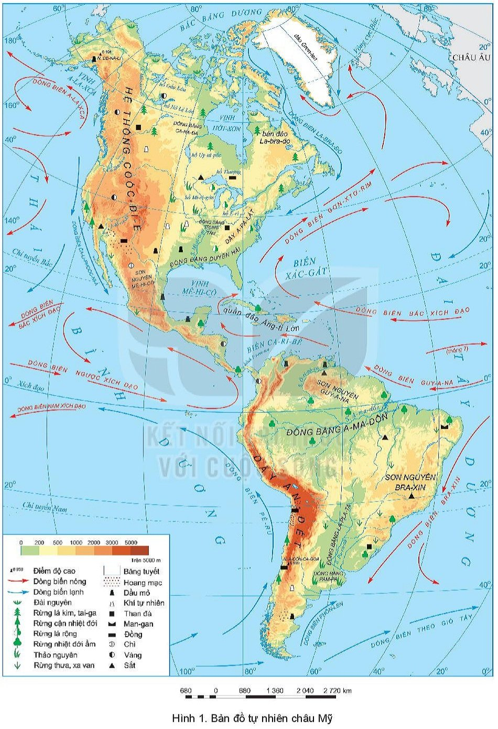
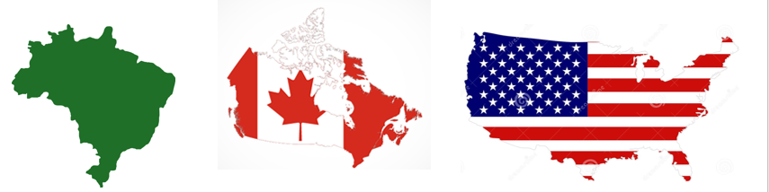
TỚ LÀ NHÀ VÔ ĐỊCH
Hãy kể tên các quốc gia ở châu Mỹ.
Mỗi tổ cử 2 HS tham gia trò chơi
1 lượt kể tên 1 QUỐC GIA, người sau không đọc trùng người trước và ngừng lại quá 3 giây dừng cuộc chơi
HS đứng theo vòng tròn
Hình 1. Bản đồ tự nhiên Bắc Mĩ

Slide 4
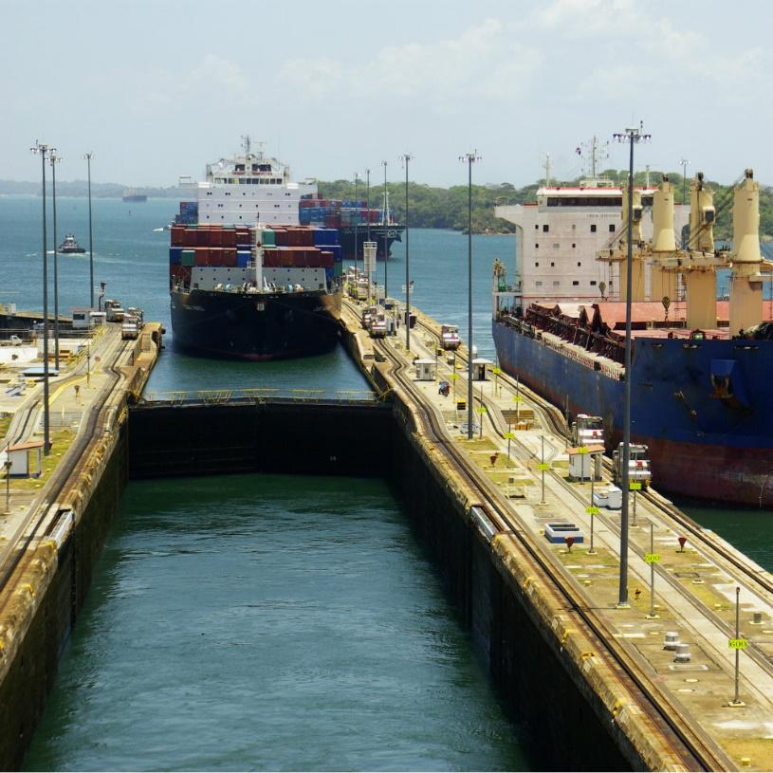
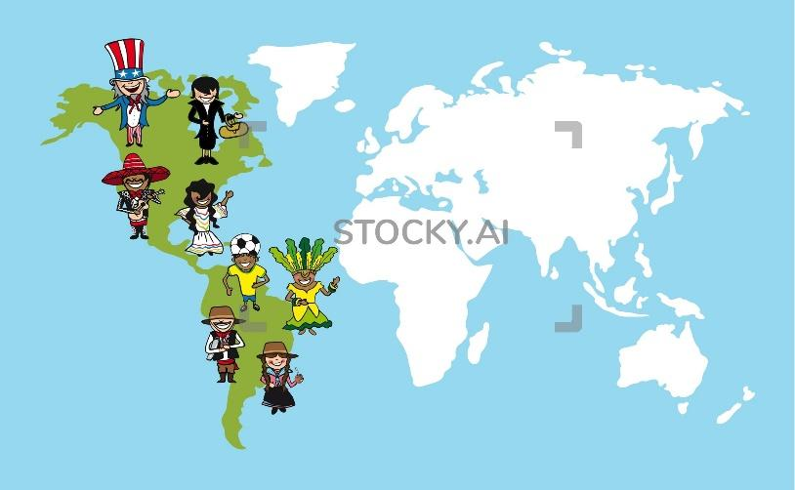
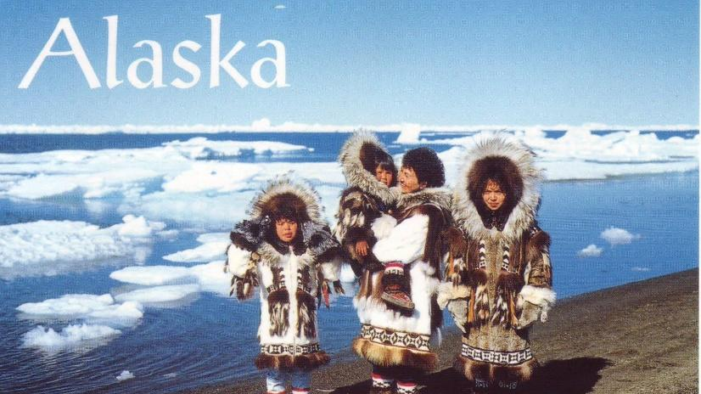
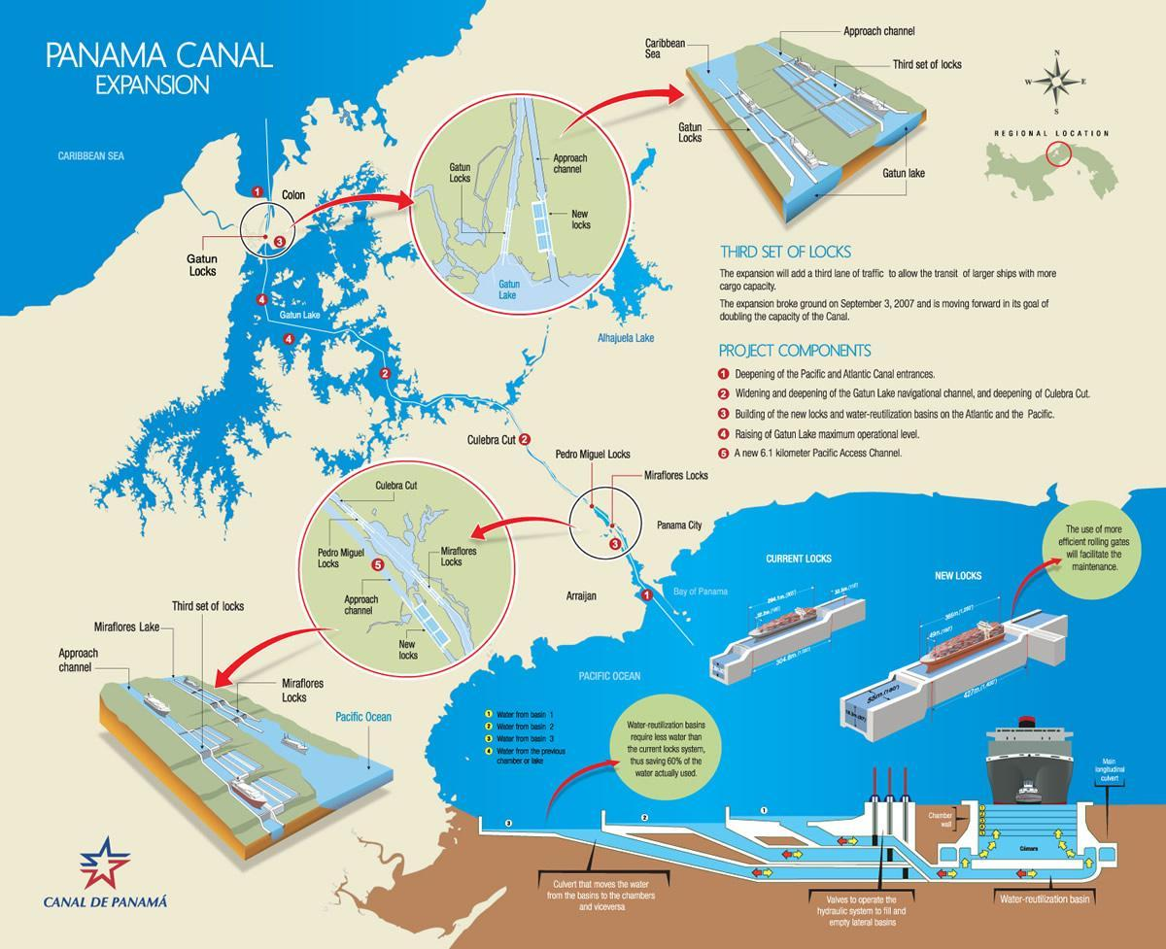
BÀI 13. VỊ TRÍ ĐỊA LÍ
PHẠM VI CHÂU MĨ
SỰ PHÁT KIẾN RA
CHÂU MĨ
Notes:
Tác giả biên soạn: :Lê Thị Chinh: Zalo: 0982276629. Fb:https://www.facebook.com/ti.gon.566. Nhóm chia sẻ tài liệu:https://www.facebook.com/groups/1448467355535530. Mong nhận được sự phản hồi,góp ý từ quý thầy cô để bộ giáo án được hoàn thiện. Trân trọng!

Slide 5
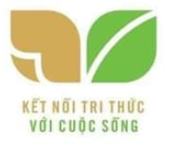
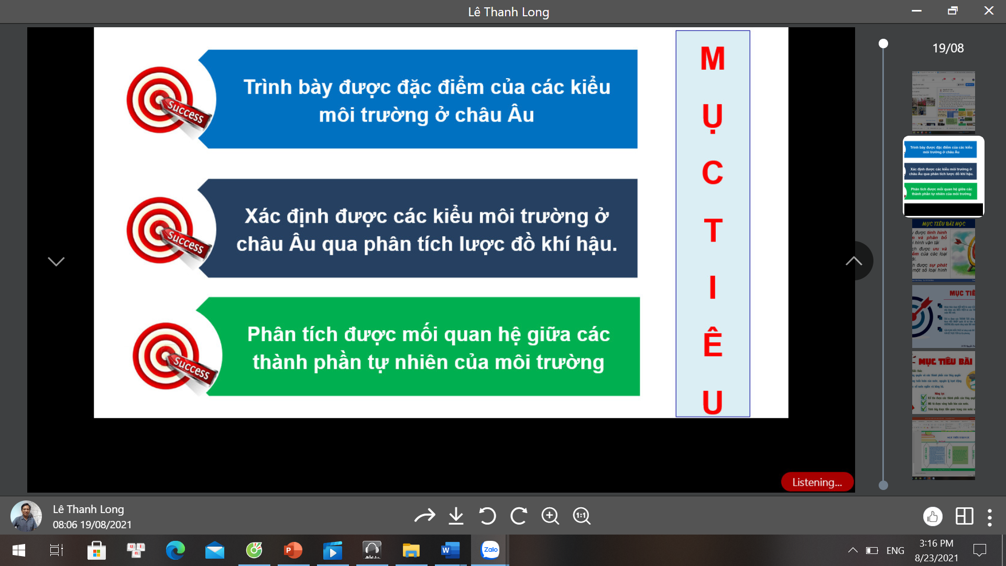
MỤC TIÊU BÀI HỌC
Trình bày khái quát vị trí địa lí,
phạm vi Châu Mĩ
Trình bày được một trong những đặc điểm thiên nhiên Châu Á, ý nghĩa của điểm này đối với việc sử dụng và bảo vệ tự nhiên..
Phân tích được hệ quả địa lí-lịch sử việc Cô lôm bô phát kiến ra Châu Mĩ

Slide 6

1
Vị trí địa lí và phạm vi
2
Hệ quả địa lí - lịch sử của việc phát kiến ra châu Mĩ
Notes:
Tác giả biên soạn: :Lê Thị Chinh: Zalo: 0982276629. Fb:https://www.facebook.com/ti.gon.566. Nhóm chia sẻ tài liệu:https://www.facebook.com/groups/1448467355535530. Mong nhận được sự phản hồi,góp ý từ quý thầy cô để bộ giáo án được hoàn thiện. Trân trọng!

Slide 7






1
Vị trí địa lí và phạm vi
AI NHANH HƠN
Đọc sách giáo khoa, kết hợp xem hình 1 SGK trang 110 hoàn thành phiếu học tập
2 phút
Cá nhân hoàn thiện phiếu học tập
1 phút
Chia sẻ với bạn về ý kiến cá nhân của PHT
Hình 1. Bản đồ tự nhiên Bắc Mĩ
Notes:
Tác giả biên soạn: :Lê Thị Chinh: Zalo: 0982276629. Fb:https://www.facebook.com/ti.gon.566. Nhóm chia sẻ tài liệu:https://www.facebook.com/groups/1448467355535530. Mong nhận được sự phản hồi,góp ý từ quý thầy cô để bộ giáo án được hoàn thiện. Trân trọng!

Slide 8
Đọc sách giáo khoa, kết hợp xem hình 1 SGK trang 110 hoàn thành phiếu học tập
Câu hỏi | Thông tin
Vị trí địa lí (nằm ở bán cầu nào)?
Diện tích, đứng thứ mấy trong các châu lục?
Ai là người tìm ra châu Mỹ? Năm nào?
Tiếp giáp với những đại dương nào?
Phạm vi lãnh thổ (theo vĩ độ)
Nơi hẹp nhất châu Mỹ ở đâu?
Kênh Panama có ý nghĩa như thế nào?
Hình 1. Bản đồ tự nhiên Bắc Mĩ
Notes:
Tác giả biên soạn: :Lê Thị Chinh: Zalo: 0982276629. Fb:https://www.facebook.com/ti.gon.566. Nhóm chia sẻ tài liệu:https://www.facebook.com/groups/1448467355535530. Mong nhận được sự phản hồi,góp ý từ quý thầy cô để bộ giáo án được hoàn thiện. Trân trọng!

Slide 9
Hình 1. Bản đồ tự nhiên Bắc Mĩ

Slide 10
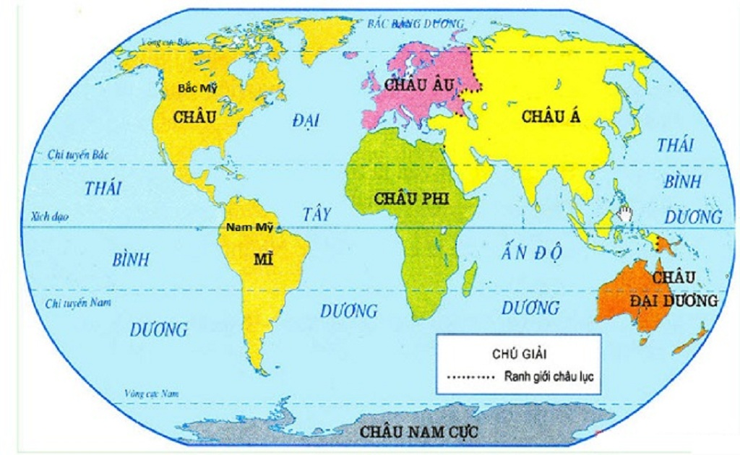
LƯỢC ĐỒ CÁC CHÂU LỤC VÀ ĐẠI DƯƠNG

Slide 11
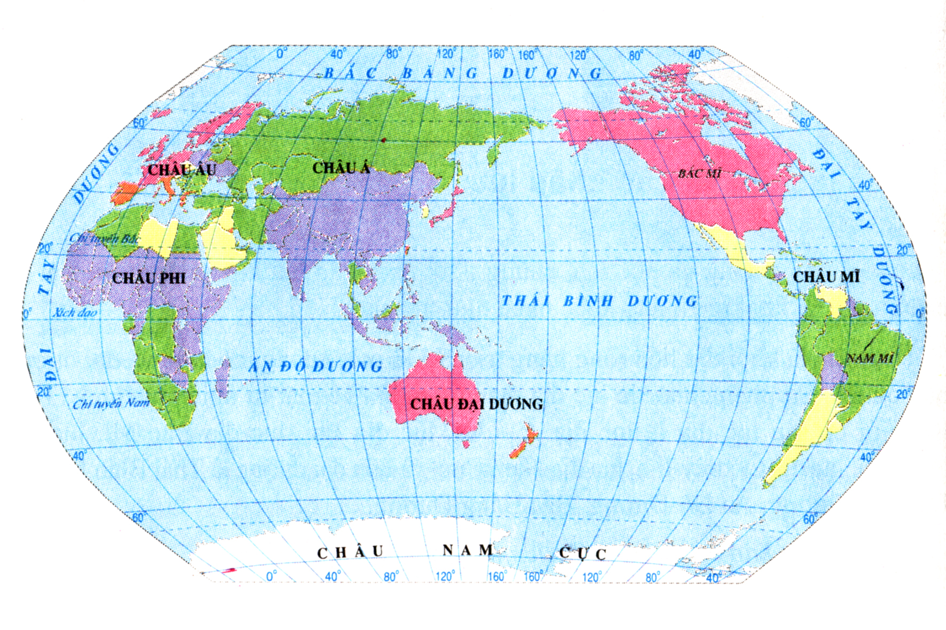
Nửa cầu Đông
Nửa cầu Tây
Nửa cầu Tây
Châu Mĩ nằm hoàn toàn ở nửa cầu Tây

Slide 12
1
Vị trí địa lí và phạm vi
STT | Châu lục | Diện tích (Km²)
1
2
3
4
5
6
Châu Á
44,4 triệu
Châu Mĩ
42 triệu
Châu Phi
30 triệu
Châu Nam Cực
14 triệu
Châu Âu
10 triệu
Châu Đại Dương
9 triệu
Hình 1. Bản đồ tự nhiên Bắc Mĩ

Slide 13
1
Bắc Băng Dương
Vị trí địa lí và phạm vi
Trải dài trên nhiều vĩ độ:
Từ 72⁰B - 54⁰N
(không kể các đảo)
Đại Tây Dương
Thái Bình Dương
Hình 1. Bản đồ tự nhiên Bắc Mĩ

Slide 14
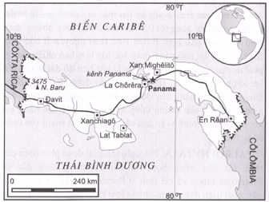
1
Vị trí địa lí và phạm vi
Nơi hẹp nhất của châu Mĩ là eo đất Pa-na-ma
Hình 1. Bản đồ tự nhiên Bắc Mĩ
Notes:
XEM VIDEO KÊNH ĐÀO PANA MA

Slide 15
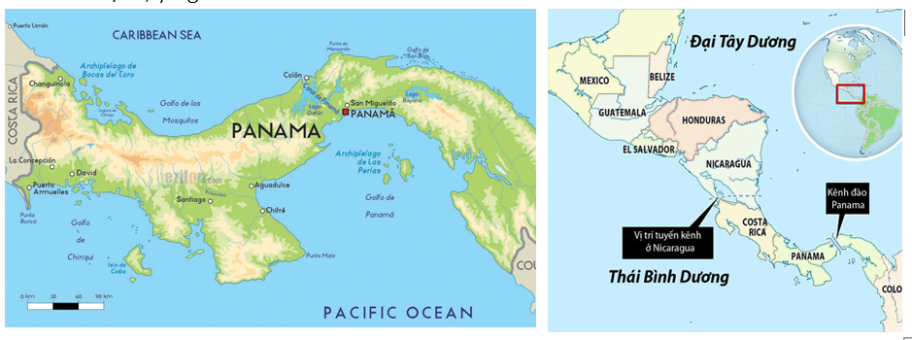
Kênh đào này rộng không đến 50 km. Ðược xây dựng năm 1878 nhưng sau này đến năm 1914 mới hoàn thành.

Slide 16
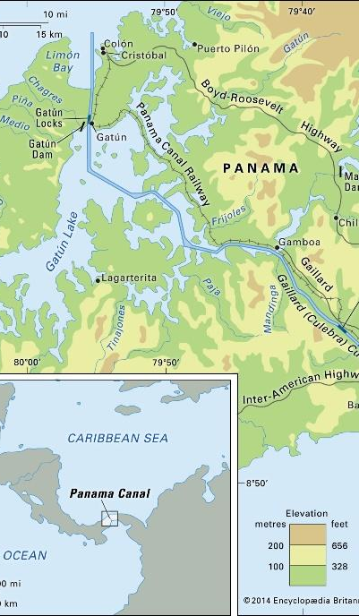
Notes:
Xem video về kênh đào panama

Slide 17

1
Vị trí địa lí và phạm vi
- Diện tích: 42 triệu km2
- Nằm hoàn toàn ở bán cầu Tây và trải dài trên nhiều
vĩ độ (phần đất liền khoảng 72°B - 54°N).
- Châu Mỹ gồm 2 lục địa là Bắc Mỹ và Nam Mỹ, ngăn cách nhau bởi kênh đào Pa-na-ma.

Slide 18
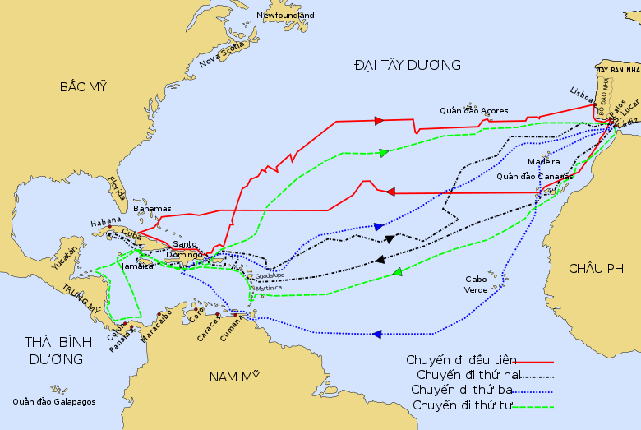
LƯỢC ĐỒ CÁC CUỘC HẢI TRÌNH ĐẾN CHÂU MỸ CỦA C.CÔ- LÔM- BÔ

Slide 19


2
Hệ quả địa lí - lịch sử của việc phát kiến ra châu Mĩ
Em có biết?
C. Cô-lôm-bô là người đầu tiên phát hiện ra châu Mĩ,tuy nhiên ông cho rằng vùng đất này thuộc phía tây Ấn Độ. Sau đó nhà thám hiểm A-mê-ri-gô với bốn chuyến hành trình đều đến châu Mĩ từ năm 1497 đến năm 1503 đã khẳng định đây là một vùng đất mới và gọi vùng đất này là
“Tân thế giới”
Quan sát tranh và cho biết đây là nhân vật nào? Nêu những hiểu biết của em về nhân vật này?
C.Cô-lôm-bô(1451-1506)
Notes:
Xem video colom bo phat hiện ra châu mĩ

Slide 20


2
Hệ quả địa lí - lịch sử của việc phát kiến ra châu Mĩ
NHÓM TÀI NĂNG
HĐ: theo nhóm 4
Nhiệm vụ
Thời gian: 3 phút
Đọc thông tin trong mục 2 và kết hợp hiểu biết của bản thân, hãy phân tích hệ quả địa lí - lịch sử của việc phát kiến ra châu Mỹ.
Notes:
Xem video colom bo phat hiện ra châu mĩ

Slide 21
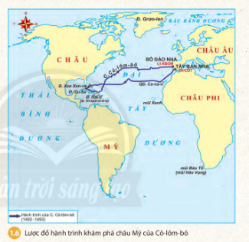
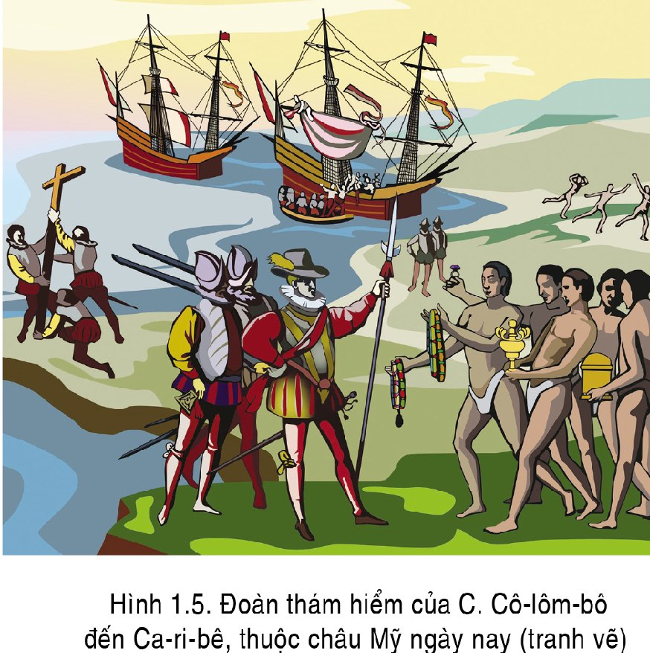
Tháng 8/1492
Cô-lôm- bô cùng đoàn thủy thủ TBN
Trên 3 chiếc tàu
> 2 tháng
Vùng biển Ca-ri-bê
(Châu Mĩ)
3 cuộc thám hiểm
1493,1498, 1502
Lược đồ hành trình khám phá châu Mỹ của Cô-lôm-bô

Slide 22
- Mở ra con đường mới dẫn đến các châu lục khác.
- Mở ra hành trình khám phá và chinh phục thế giới.
- Từ sau cuộc phát kiến, người châu Âu đã xâm chiếm khai phá châu Mĩ với việc khai thác những nguồn nguyên liệu, khoáng sản quý giá và xây dựng nền văn hóa phương tây trên vùng đất mới này.
Hình 1. Bản đồ tự nhiên Bắc Mĩ

Slide 23
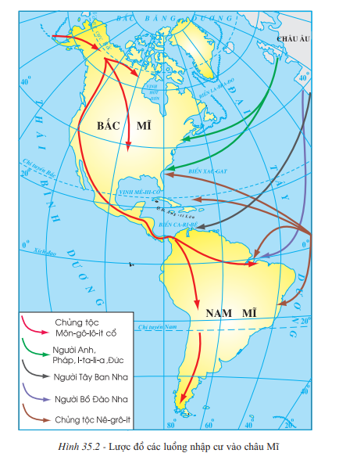

- Đẩy nhanh quá trình di dân từ châu lục khác đến châu Mĩ.
Lược đồ các luồng nhập cư vào châu Mĩ
Notes:
Xem video colom bo phat hiện ra châu mĩ

Slide 24
2
Hệ quả địa lí - lịch sử của việc phát kiến ra châu Mĩ
- Mở ra con đường mới dẫn đến các châu lục khác.
- Mở ra hành trình khám phá và chinh phục thế giới.
- Từ sau cuộc phát kiến, người châu Âu đã xâm chiếm khai phá châu Mĩ với việc khai thác những nguồn nguyên liệu, khoáng sản quý giá và xây dựng nền văn hóa phương tây trên vùng đất mới này.
- Đẩy nhanh quá trình di dân từ châu lục khác đến châu Mĩ.
Notes:
Xem video colom bo phat hiện ra châu mĩ

Slide 25
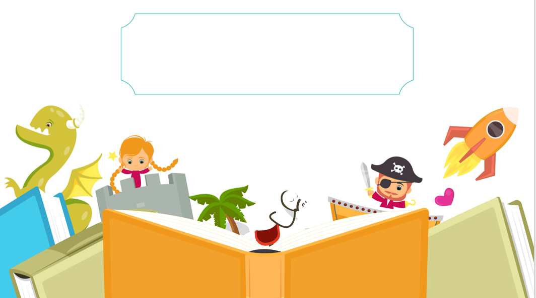
LUYỆN TẬP
VÀ VẬN DỤNG

Slide 26
AI NHANH HƠN
Học sinh nghe câu hỏi, lựa chọn và có đáp án nhanh nhất giơ tay xin trả lời.
Nếu trả lời đúng 1 câu được 1 điểm cộng
Notes:
26

Slide 27


Kênh Panama nối Đại Tây Dương
và Thái Bình Dương
Câu 1
Đúng
A
Sai
b
0
5
1
3
4
6
7
8
Hết giờ
2
10
9

Slide 28
Châu Mĩ có diện tích khoảng?
Câu 2
40.000km²
A
42.000km²
b
4.000km²
c
Hết giờ
0
5
1
3
4
6
7
8
2
10
9

Slide 29
Trong các châu lục châu Mỹ là châu lục trải dài
trên nhiều vĩ độ nhất .
Câu 2
Sai
A
Đúng
b
Hết giờ
0
5
1
3
4
6
7
8
2
10
9

Slide 30
Châu Mỹ giáp với những đại dương nào?
Câu 3
Thái Bình Dương, Ấn Độ Dương, Bắc Băng Dương
A
Thái Bình Dương, Đại Tây Dương, Bắc Băng Dương
b
Bắc Băng Dương, Ấn Độ Dương, Đại Tây Dương
c
0
5
1
3
4
6
7
8
Hết giờ
2
10
9

Slide 31
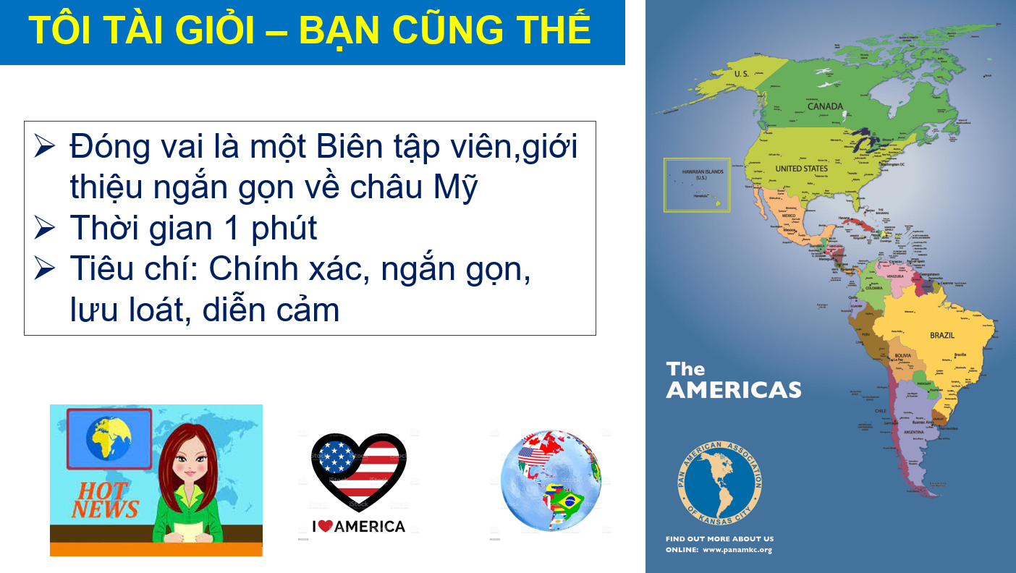

Slide 32



THỬ THÁCH CHO EM
Tìm hiểu và biết 1 bài giới thiệu (10 - 15 dòng) về
hành trình thám hiểm tìm ra châu Mỹ của C. Cô-lôm-bô.
Notes:
Thầy cô chọn 1 trong 2 nội dung

Slide 33

1
Xem lại bài đã học
Dặn dò
2
Về nhà hoàn thành bài tập vận dụng
3
Chuẩn bị bài 14. Đặc điểm tự nhiên Bắc Mĩ
Notes:
Hoàn thành bài nào GV linh động viết vào nhé

Slide 34


